Slide 1


OSLO Fietsinfrastructuur:
Thematische werkgroep 1
Welkom!
Dinsdag 20 april
Virtuele werkgroep – Microsoft Teams
We starten om 13:05

Slide 2
Doel van vandaag
Voorstelling sneuvelmodel aan de hand van use cases en een overzicht van de bestaande standaarden die van toepassing kunnen zijn.
Samenvatting van de business werkgroep
Voorstelling sneuvelmodel & capteren van input adhv interactieve oefening
Presentatie en discussie over de verschillende bestaande standaarden

Slide 3
Agenda
Welkom en introductie | 13:05 - 13:15
Overzicht: wat hebben we gedaan in de vorige werkgroep? | 13:15 - 13:25
Een eerste poging tot een data model: feedback en brainstorming | 13:25 - 15:00
Vergelijking bestaande standaarden | 15:00 - 15:20
Volgende stappen | 15:20-15:30

Slide 4



Praktische zaken
De microfoon van deelnemers staat altijd op mute
Steek je hand op indien je iets wil zeggen. Interactie wordt aangemoedigd!
Video camera aangemoedigd
Vragen en suggesties kunnen kunnen ook steeds gecommuniceerd worden via de chat functie.
ja/nee vragen kan je beantwoorden via de chat:
Ja = +1
Neen = - 1
Neutraal = 0

Slide 5
Welkom en introductie
Mural

Slide 6

Wie is wie?

Slide 7
Samenvatting: Wat hebben we gedaan in de vorige werkgroep?

Slide 8
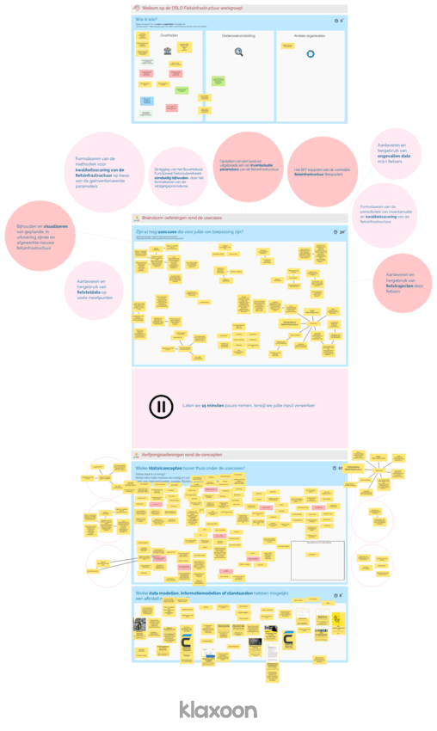



Wat hebben we gedaan in de vorige werkgroep?
OSLO introductie
Semantische interoperabiliteit
Technische interoperabiliteit
Uitwisselen van data
Hergebruiken van data
Tonen van verschillen bestaande use cases
Formaliseren van de methodiek voor kwaliteits scoring van de fietsinfrastructuur
Aanleveren en hergebruik van fietstrajecten door fietsers
Het BFF koppelen aan de werkelijke fietsinfrastructuur (fietspaden)
Brainstorm oefeningen
Wat zijn de verschillende use cases?
Welke data concepten kunnen we capteren uit deze use cases?
Welke bestaande standaarden of informatiemodellen bestaan reeds waarop we kunnen verder werken?

Slide 9
Scope van het project
Ontwikkel een semantisch framework voor het in kaart brengen van de fietsinfrastructuur en het delen van data
Ontwikkel een duurzaam vocabularium en applicatieprofiel voor de fietsinfrastructuur.
We volgen de OSLO methodiek, wat betekent dat:
We starten van use cases
We aligneren zoveel mogelijk met bestaande standaarden
We definiëren zelf zaken waar nodig
We focussen op de uitwisseling van de data van de Fietsinfrastructuur

Slide 10
Overzicht van de planning
Startdatum: 25 maart 2021
Duur: 10 maanden
Business werkgroep
Start publieke reviewperiode
Einde publieke reviewperiode
Thematische werkgroep 2
Thematische werkgroep 4
2021
maart
april
mei
juni
juli
augustus
september
oktober
november
december
Thematische werkgroep 3
Implementatie van de draft specificatie
Thematische werkgroep 1
Thematische werkgroep 5
Vandaag

Slide 11
Use cases
Bijhouden en visualiseren van geplande, in uitvoering zijnde en afgewerkte nieuwe fietsinfrastructuur
Aanleveren en hergebruik van fietsteldata op vaste meetpunten
Formaliseren van de methodiek voor kwaliteitsscoring van de fietsinfrastructuur op basis van de geïnventariseerde parameters
De ligging van het Bovenlokaal Functioneel Fietsroutenetwerk éénduidig bijhouden, door het formaliseren van de wijzigingsprocedures
Opstellen van een basis en uitgebreide set van inventarisatieparameters van de fietsinfrastructuur
Het BFF koppelen aan de werkelijke fietsinfrastructuur (fietspaden)
Aanleveren en hergebruik van ongevallen data m.b.t. fietsers
Formaliseren van de periodiciteit van inventarisatie en kwaliteitsscoring van de fietsinfrastructuur
Aanleveren en hergebruik van fietstrajecten door fietsers.

Slide 12
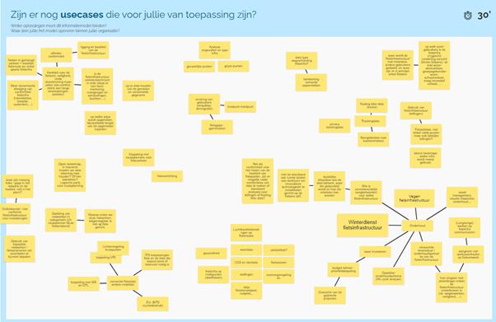
Use cases - business werkgroep
ongevallen
wegverharding
Functie (werkverkeer, recreatie,..)
Kwaliteit
Teldata, tracking, navigatie
gebruikersfeedback
Missing links in netwerk
Netwerk fiets
Onderhoud
Connectie met andere mobiliteit
Lucht, geluid, stallingen, voorrang, herstelposten, rustplekken, etc.

Slide 13
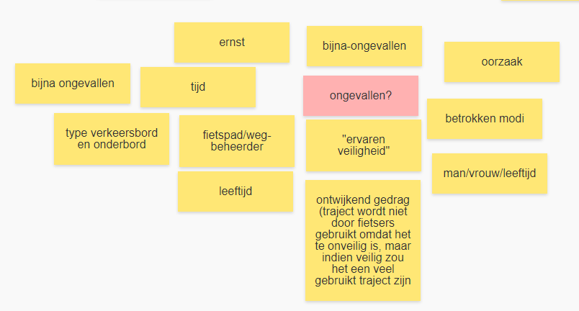
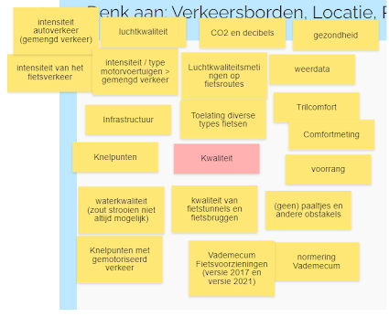
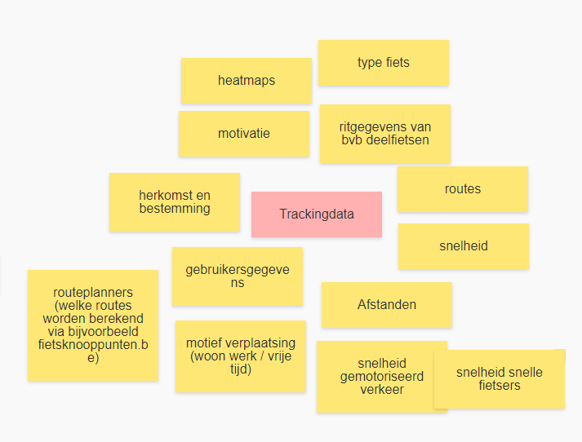
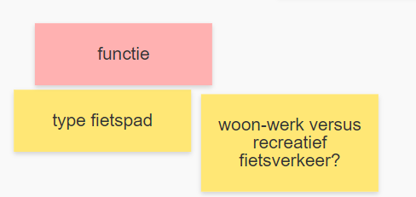
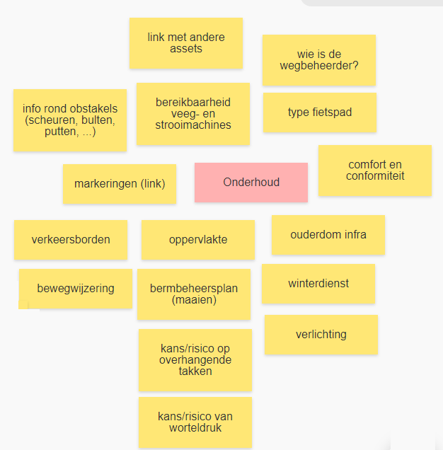
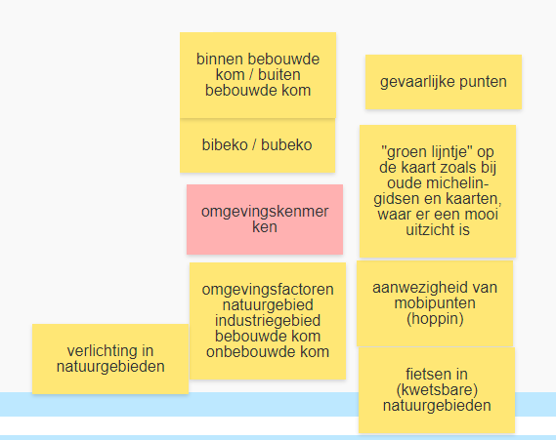
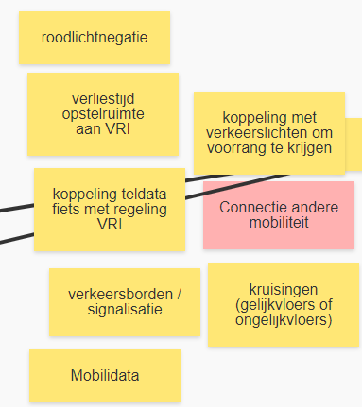
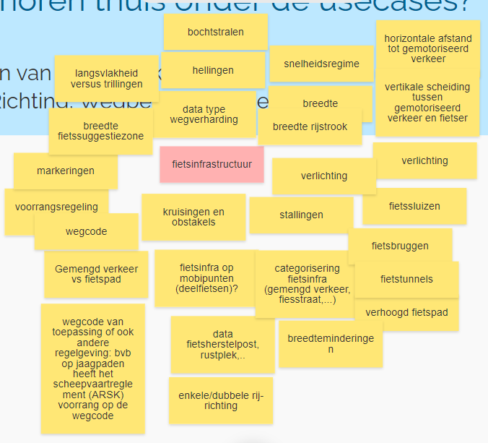
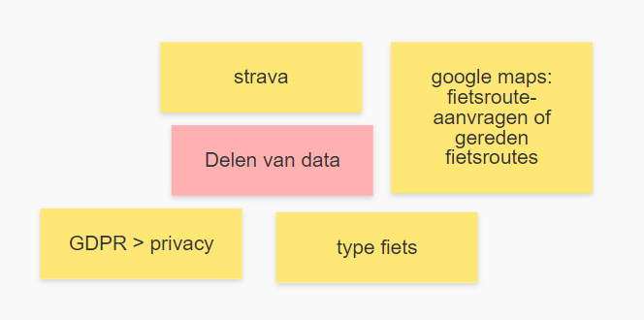
Data concepten - input business werkgroep
Ongevallen
Kwaliteit
Tracking data
Functie
Onderhoud
Omgevingskenmerken
Fietsinfrastructuur
Delen van data
Connectie andere mobiliteit

Slide 14
Samenvatting input belangrijkste concepten
Tracking
Onderhoud
Fietsinfrastructuur
Routes (delen, duur trajecten)
Heatmaps
Functie (woon/werk, vrije tijd)
Wegbeheerder
Ouderdom
Winterdienst
Info over obstakels (putten, scheuren, etc.)
Status werken
Omleiding
Fietspaden
Stallingen
Breedte fietspad
Hellingen
Markeringen
Verlichting
Sluizen
Bruggen
Tunnels
Type wegverharding
Obstakels (paaltjes, etc.)
Afstand tot gemotoriseerd verkeer
Kruisingen
Ongevallen
Ernst
Oorzaak
Tijd
Betrokken personen
Type verkeersbord
wegcode
Verkeersborden en verkeerslichten
binnen/buiten bebouwde kom
Gebruikers van de weg
Snelheid gemotoriseerd verkeer
Voorrang
Kwaliteit
Luchtkwaliteit
Geluid
Trilcomfort
Kwaliteit van infrastructuur
Feedback gebruiker
Knelpunten gemotoriseerd verkeer
Fietsteldata
Intensiteit autoverkeer
Intensiteit fietsverkeer
Wachttijden VRI

Slide 15
UML
Voornaamste concepten

Slide 16
UML: Unified Modeling Language
BASISCONCEPTEN UML
Eerste concepten zullen toegelicht worden op basis van de input uit de business werkgroep
Doorheen de verschillende thematische werkgroepen zullen we het model echter verder uitbouwen in UML
De volgende slides zullen kort de concepten toelichten op basis van een korte use case
USE CASE
Use case voor het uitleggen van de voornaamste UML concepten
Adoptie van een dier uit het asiel door een persoon

Slide 17
Concepten of klassen
Persoon
Adres
Dier
Asiel

Slide 18
Relaties
Persoon
Adres
heeft adres
is contacpersoon bij
adopteert
heeft adres
Dier
Asiel
is opgevangen door

Slide 19
Attribuëring
Persoon
Adres
heeft adres
identificatie
voornaam
naam
contactinformatie
straat
huisnummer
busnummer
postcode
gemeente
land
is contacpersoon bij
adopteert
heeft adres
Dier
Asiel
identificatie
naam
type
ras
geboortedatum
foto
is opgevangen door
identificatie
naam
website
contactinformatie

Slide 20
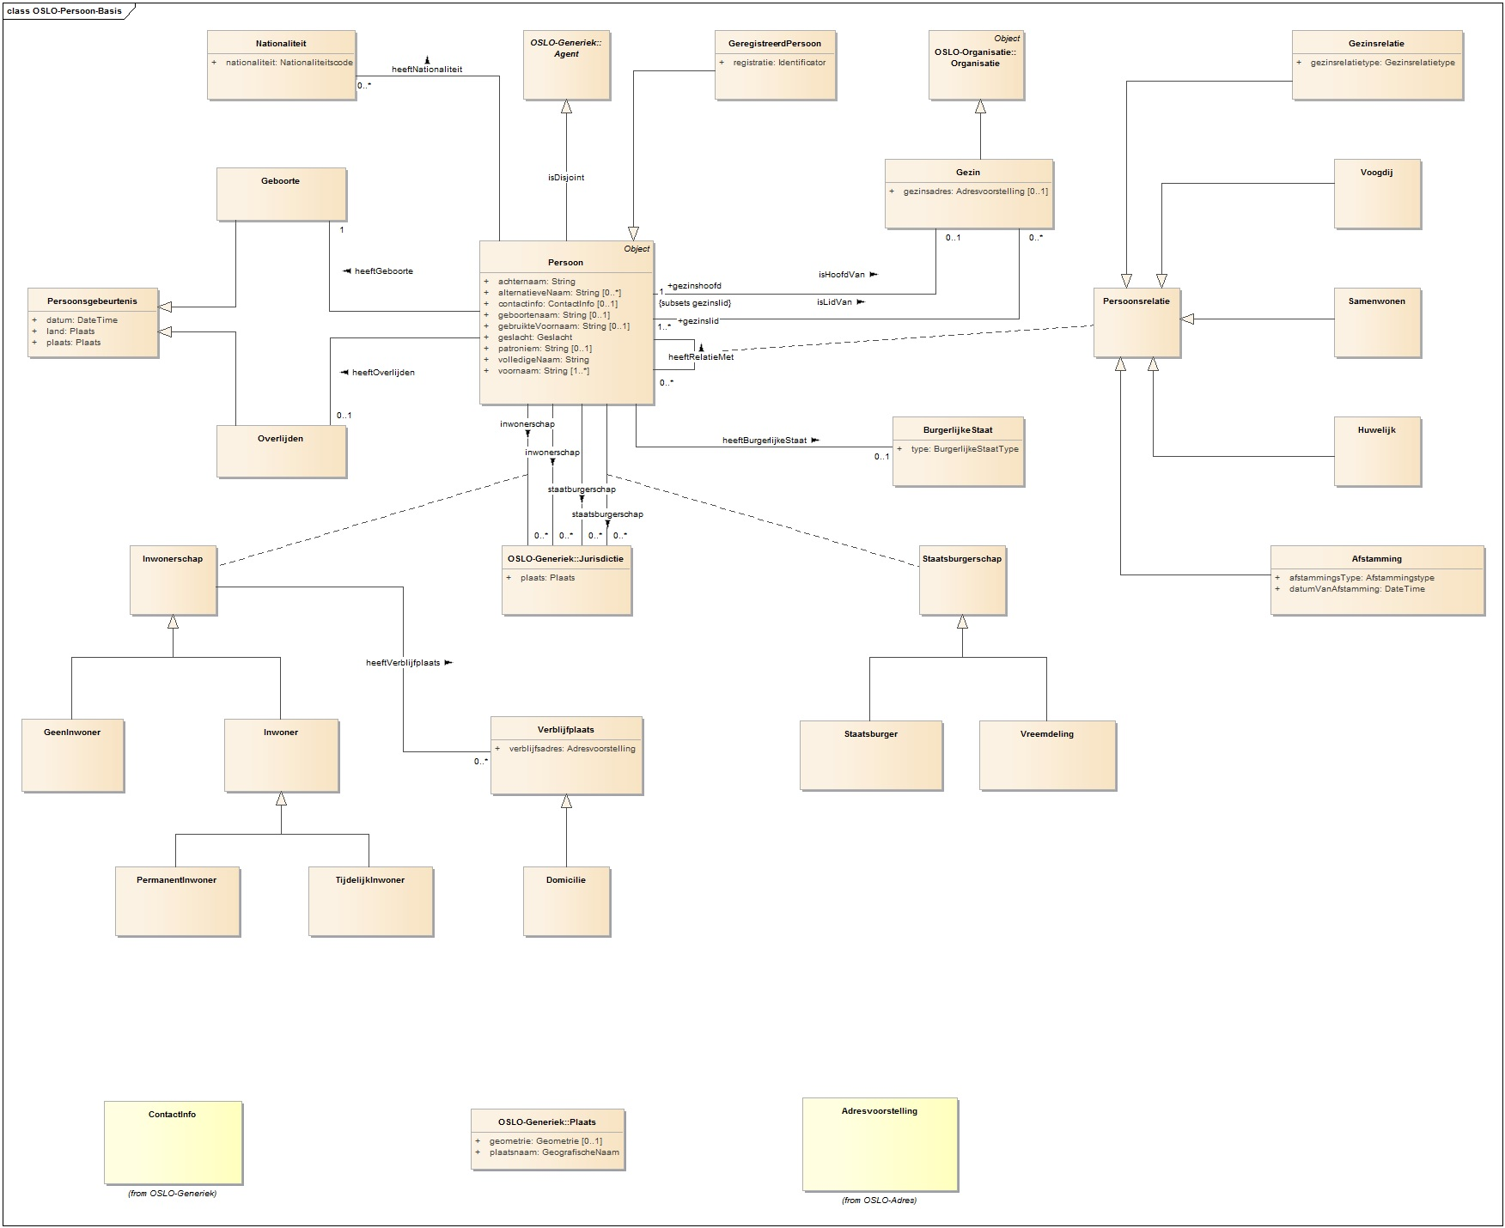
Voorbeeld: OSLO Persoon

Slide 21

Voorbeeld: OSLO Persoon

Slide 22
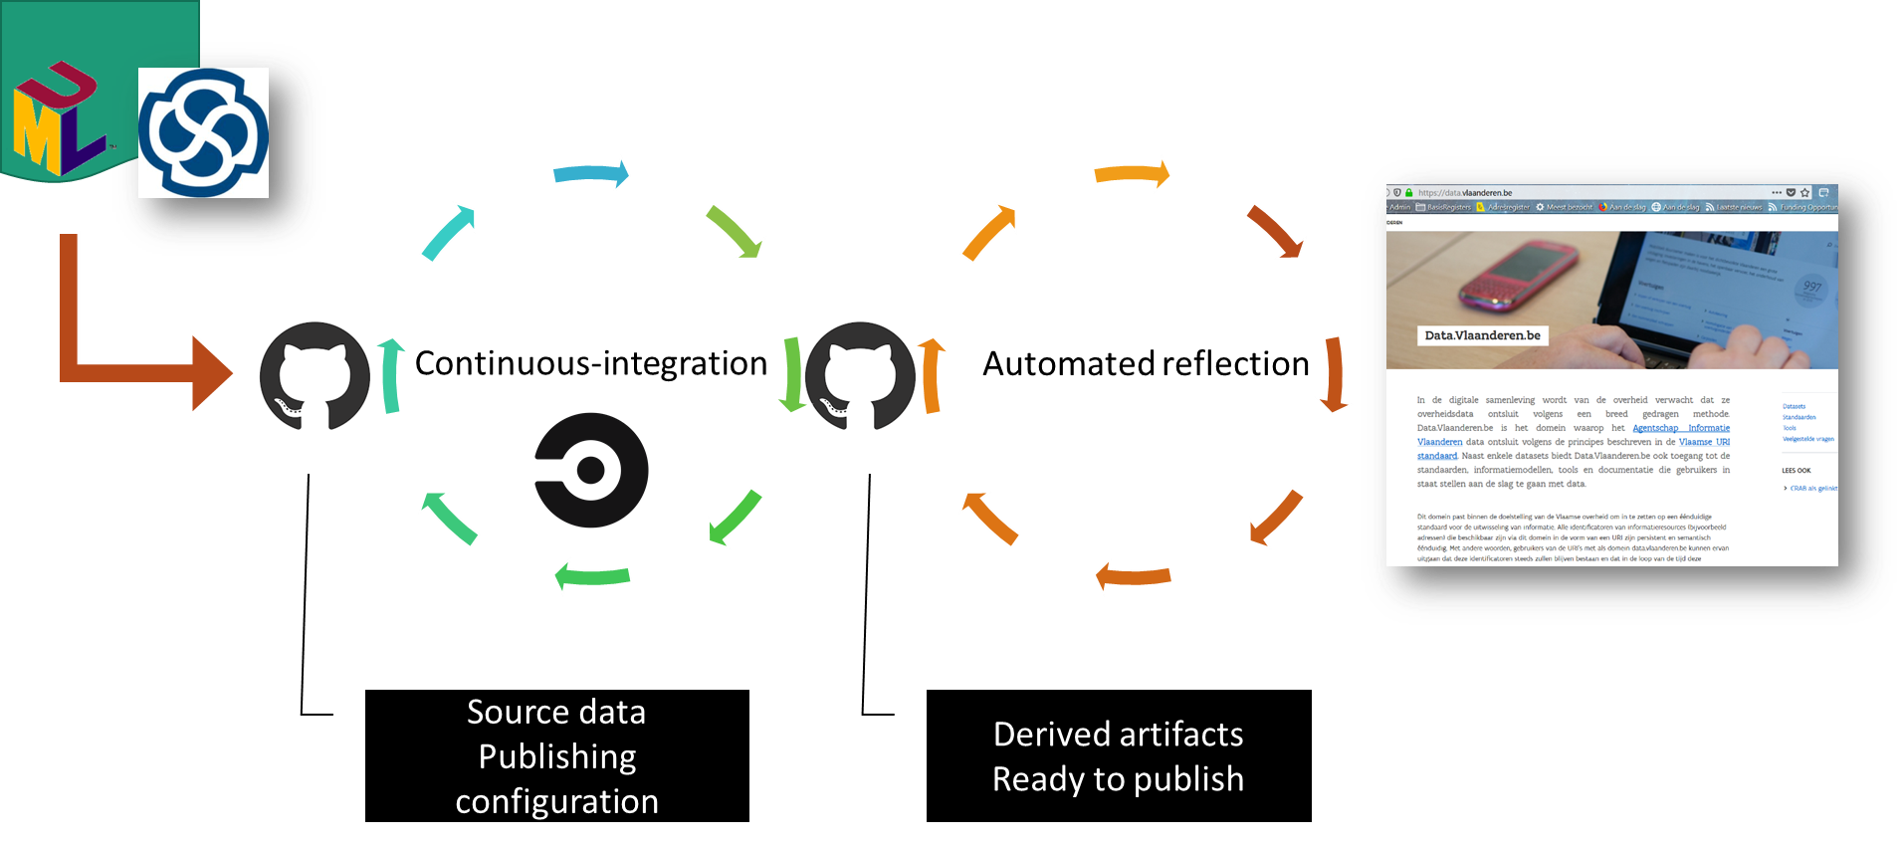
UML: Unified Modeling Language

Slide 23
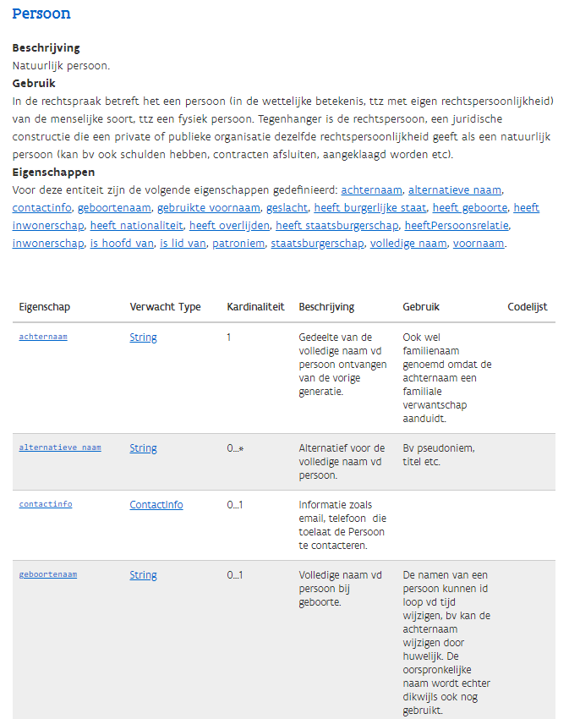
UML: Unified Modeling Language

Slide 24
Een eerste poging tot een datamodel
Feedback en brainstorming

Slide 25

Use case storyline: fietsinfrastructuur, kwaliteit en onderhoud
Als overheid wil ik een zicht hebben op mijn fietsinfrastructuur
Verder wil ik als overheid eveneens de kwaliteit en de gebreken van deze infrastructuur kunnen monitoren
Op basis hiervan wil ik dan ook het nodige onderhoud kunnen uitvoeren en verbeteringen doorvoeren aan de infrastructuur (zoals gevaarlijke punten of locaties met vele ongevallen)

Slide 26

Use case storyline
Als overheid wil ik een zicht hebben op mijn fietsinfrastructuur
Hieronder kan de volledige infrastructuur begrepen worden:
Fietsstallingen
Markeringen
Fietsborden
Verlichting
Rustplek
Oversteekplaatsen
Kruispunten
Mobipunten
...
Fietsinfrastructuur
> Fysieke laag

Slide 27
Use case storyline
Deze fietsinfrastructuur is om zijn beurt verbonden aan het fietsnetwerk
Hieronder kan het volledige netwerk begrepen worden:
Fietswegen - fietssegment
Fietsknopen
…
1/ Loskoppeling van ‘fietsinfrastructuur’ omwille van separation of concerns: Wijzigingen in de infrastructuur veranderen niet noodzakelijk de structuur vh netwerk
2/ Fietsnetwerk kan opgebouwd zijn uit de onderdelen van andere netwerken. Typisch bvb het wegennetwerk dat door meerdere vervoersvormen kan worden gebruikt. Maar denk ook bvb aan ferry’s, ....
Fietsinfrastructuur
Fietsnetwerk
> Eerder het functioneel geheel van fietsknopen en segmenten waarover je kan fietsen

Slide 28
Use case storyline
Verder wil ik als overheid eveneens de kwaliteit en de gebreken van deze infrastructuur kunnen monitoren
Hieronder verstaan we alle parameters die te maken hebben met de kwaliteit van de fietsweg:
Luchtkwaliteit
Trilcomfort
Geluid
Kwaliteit van de infrastructuur
Kwaliteit
Fietsinfrastructuur
Fietsnetwerk

Slide 29
Use case storyline
Op basis hiervan wil ik dan ook het nodige onderhoud kunnen uitvoeren en verbeteringen doorvoeren aan de infrastructuur (zoals gevaarlijke punten of locaties met vele ongevallen
Hieronder vallen alle concepten die relevant zijn voor het onderhoud van het fietsnetwerk:
Wegbeheerder
Mankement
Bereikbaarheid onderhoudsmachines
Ouderdom
Staat markeringen
Winterdienst
Staat fietspad
Visuele inspectie
Onderhoudsschema
Omleiding
...
Fietsinfrastructuur
Onderhoud
Fietsnetwerk

Slide 30
Use case storyline - fietser routes
Als fietser wil ik mij verplaatsen van mijn thuis naar het werk. Hierbij wil ik gebruik maken van bestaande fietsroutes.
Ik wil een zicht hebben op de eigenschappen van deze route, en welke type wegen het zijn (enkel fietspad, scheiding tussen fietspad en gemotoriseerd vervoer, etc.)
Bovendien is het ook belangrijk om te weten of er veel wagens op deze wegen rijden, wat de kwaliteit is van de wegen en of dit door veel fietsers wordt gekozen als fietsroute.

Slide 31
Use case storyline
Als fietser wil ik mij verplaatsen van mijn thuis naar het werk. Hierbij wil ik gebruik maken van bestaande fietsroutes.
Hieronder verstaan we alles onder route:
Start en einde van de route
Omgevingskenmerken van de route
Functie (woon/werk)
...
Fietsnetwerk
Route

Slide 32
Use case storyline
Ik wil een zicht hebben op de eigenschappen van deze route, en welke type wegen het zijn (fietspad aan beide zijden, geen fietspad, eenrichtingsverkeer, scheiding tussen fietspad en gemotoriseerd vervoer, etc.)
Hieronder verstaan we alles dat te maken heeft met de wegcode op de fietswegen:
Voorrangsregels
Rijrichting
...
Fietsnetwerk
Fietsinfrastructuur
Wegcode

Slide 33
Use case storyline
Bovendien is het ook belangrijk om te weten of er veel wagens op deze wegen rijden, wat de kwaliteit is van de wegen en of dit door veel fietsers wordt gekozen als fietsroute.
Intensiteit gemotoriseerd verkeer
Intensiteit fietsverkeer
Fietsnetwerk
Intensiteit

Slide 34
Volledig sneuvelmodel
Kwaliteit
Fietsinfrastructuur
Onderhoud
Fietsnetwerk
Intensiteit
wegcode
Route

Slide 35
Data concepten
Ongevallen
Kwaliteit
Onderhoud
Tracking data
Functie
Sneuvelmodel
Omgevingskenmerken
Connectie andere mobiliteit
Fietsinfrastructuur
Delen van data
Kwaliteit
Fiets infrastructuur
Onderhoud
Geïdentificeerde Use cases
Fietsnetwerk
Ongevallen
Bijhouden en visualiseren van geplande, in uitvoering zijnde en afgewerkte nieuwe fietsinfrastructuur
Aanleveren en hergebruik van fietsteldata op vaste meetpunten
Formaliseren van de methodiek voor kwaliteitsscoring van de fietsinfrastructuur op basis van de geïnventariseerde parameters
De ligging van het Bovenlokaal Functioneel Fietsroutenetwerk éénduidig bijhouden, door het formaliseren van de wijzigingsprocedures
Opstellen van een basis en uitgebreide set van inventarisatieparameters van de fietsinfrastructuur
Het BFF koppelen aan de werkelijke fietsinfrastructuur (fietspaden)
Aanleveren en hergebruik van ongevallen data m.b.t. fietsers
Formaliseren van de periodiciteit van inventarisatie en kwaliteitsscoring van de fietsinfrastructuur
Aanleveren en hergebruik van fietstrajecten door fietsers.
Kwaliteit
wegverharding
Functie (werkverkeer, recreatie,..)
Intensiteit
wegcode
Route
gebruikersfeedback
Teldata
Missing links in netwerk
Netwerk fiets
tracking, navigatie
Connectie met andere mobiliteit
Lucht, geluid
Onderhoud
stallingen herstelposten, rustplekken, etc.
Voorrang, wegcode

Slide 36





Visuele voorstelling van de concepten
Verkeer (intensiteit)
ROUTE
Fietsnetwerk
Transportnetwerk
Kwaliteit
Onderhoud
Fietsinfrastructuur

Slide 37
Visuele voorstelling van de concepten
Verkeer (intensiteit)
ROUTE
Fietsnetwerk
Transportnetwerk
Kwaliteit
Onderhoud
Fietsinfrastructuur
Is dit een correcte weergave van de verschillende concepten?

Slide 38
Netwerk eigenschappen (INSPIRE network properties)
Intensiteit aanzien als een kenmerk van specifieke netwerkelementen (bvb tussen begin en eindknoop). Ook wegcode is zo een kenmerk van het netwerk
Verkeer (intensiteit)
ROUTE
Fietsnetwerk
Transportnetwerk
Kwaliteit
Onderhoud
Fietsinfrastructuur
Wegcode

Slide 39

Een kleine pauze...

Slide 40

Welkom terug!

Slide 41
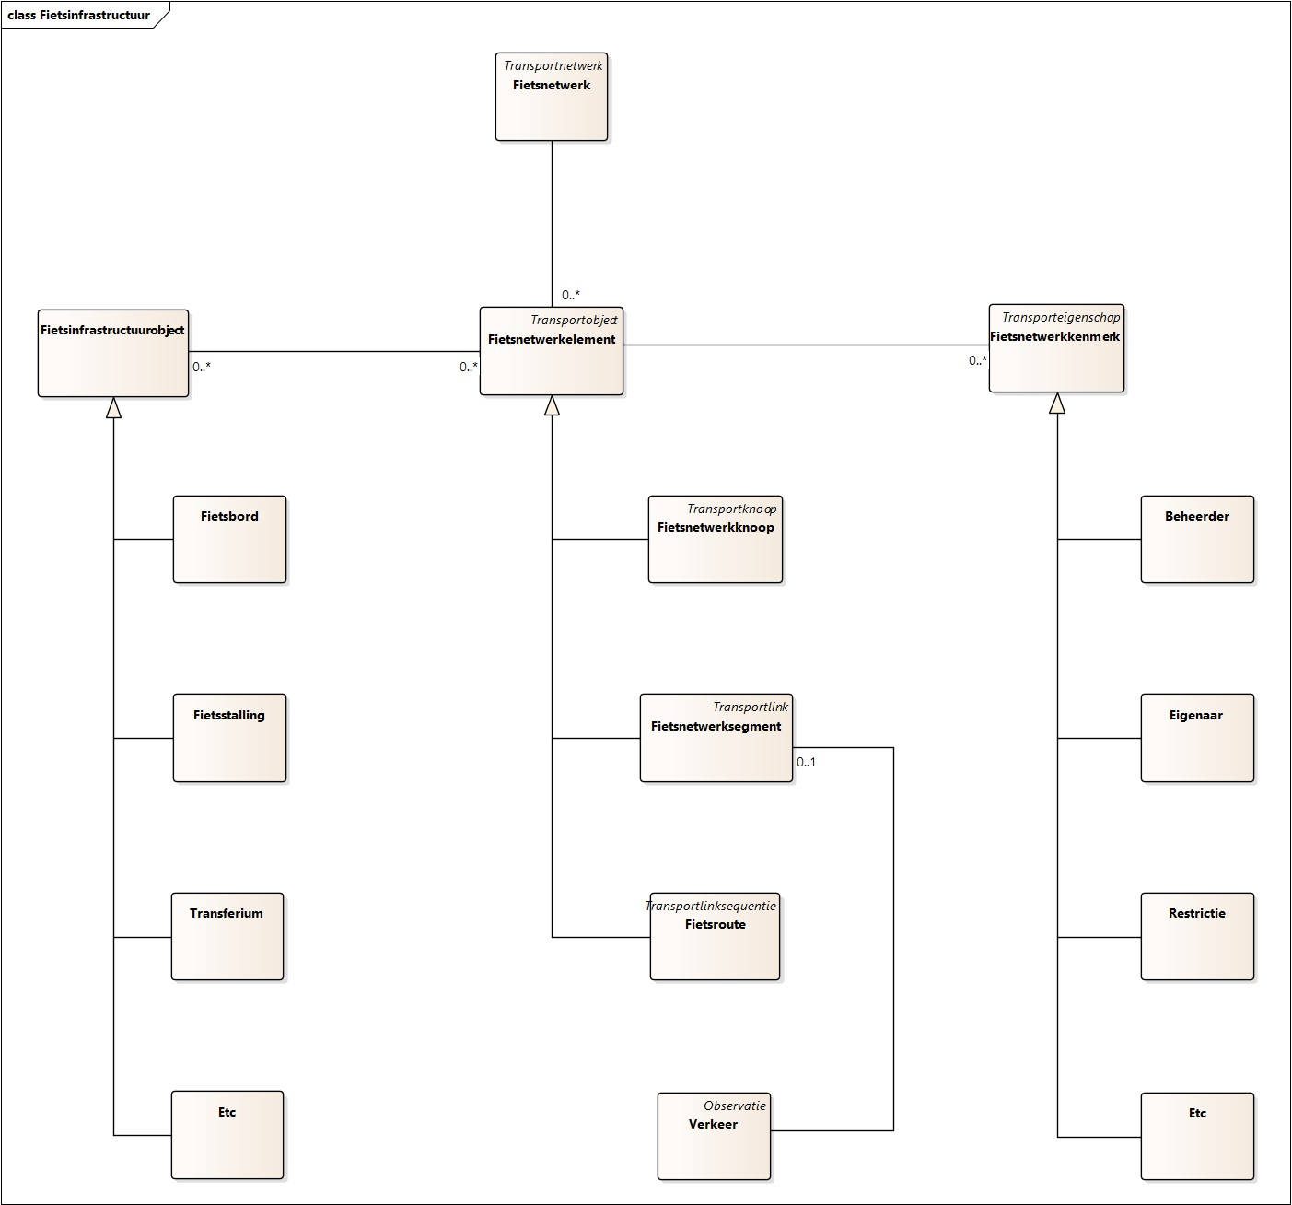
Een eerste aanzet
Netwerk
Kenmerken
Infrastructuur
Maar ook intensiteit, wegcode

Slide 42
Enkele praktische oefeningen: Mural
Link in de chat

Slide 43
Vergelijking bestaande standaarden

Slide 44
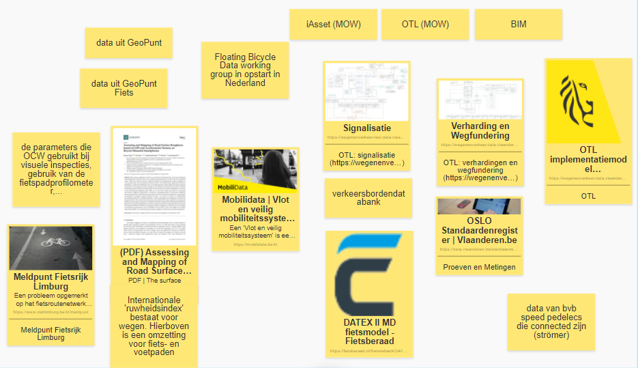
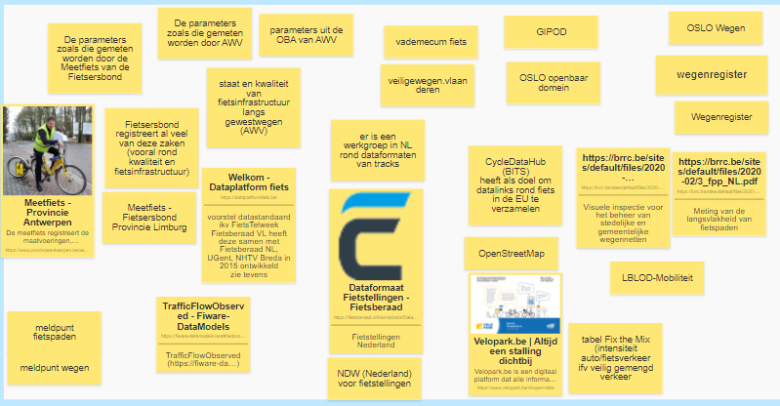
Inspiratie bestaande datamodellen - input business werkgroep
Meetfiets Fietsersbond en provincies
Parameters Agentschap Wegen en Verkeer
Voorstel datastandaard (Fietstelweek)
TrafficFlowObserved
Vademecum Fiets
OSLO openbaar domein
OSLO wegen register
CycleDataHubs (Bits)
OpenStreetMap
Velopark
LBLOD-mobiliteit
Geopunt
...

Slide 45
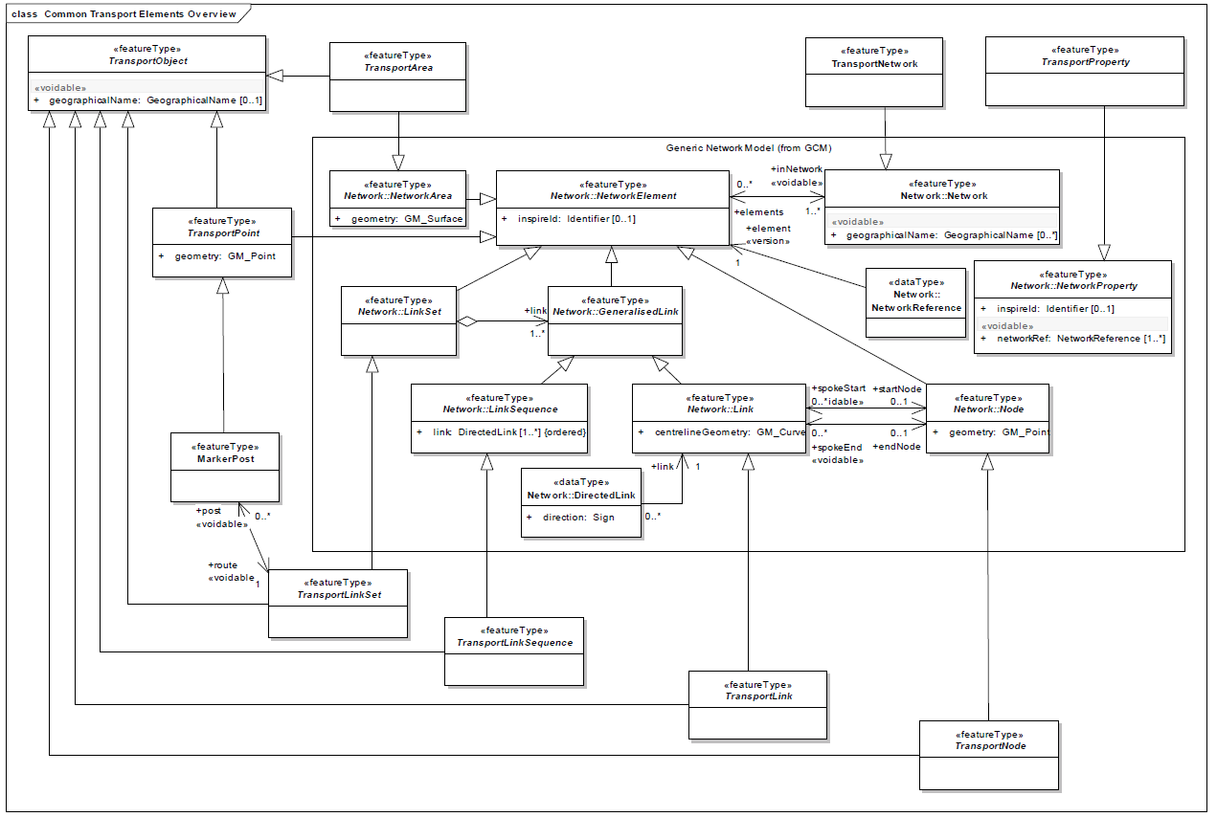
INSPIRE Transport Networks

Slide 46
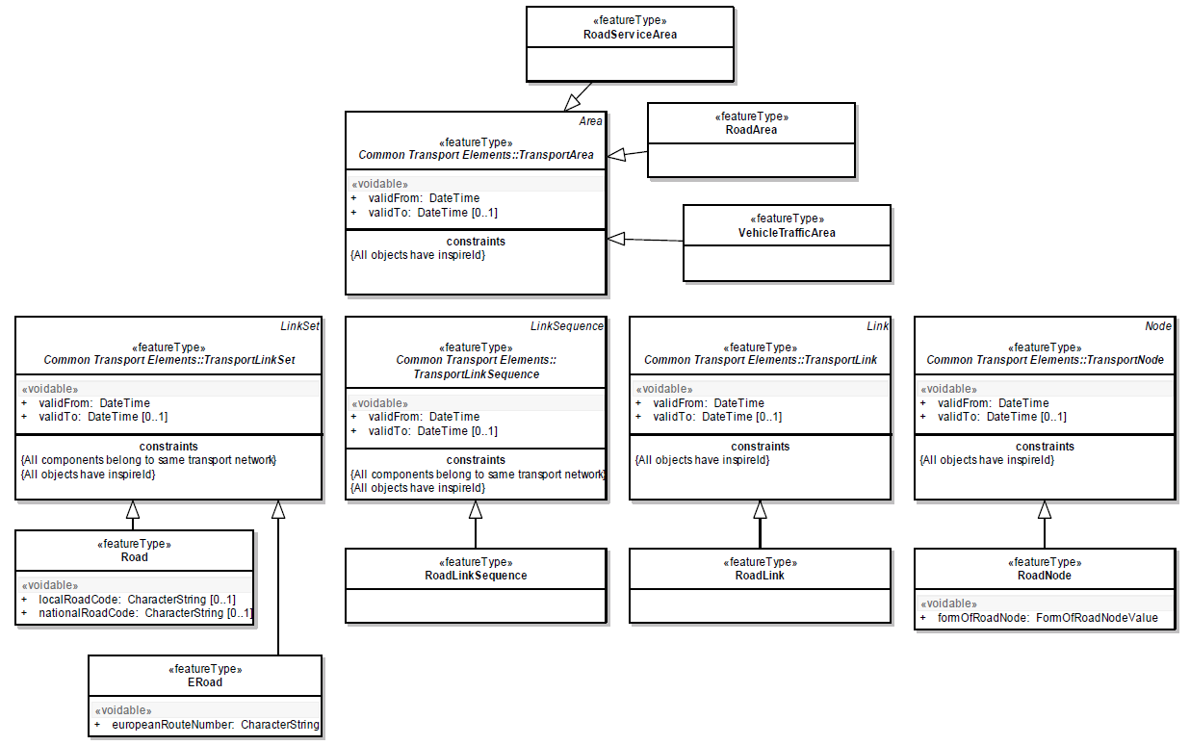
INSPIRE Transport Networks

Slide 47
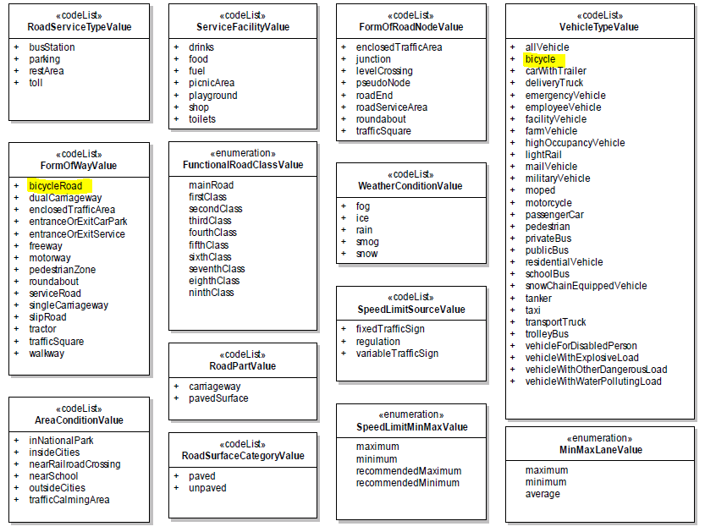
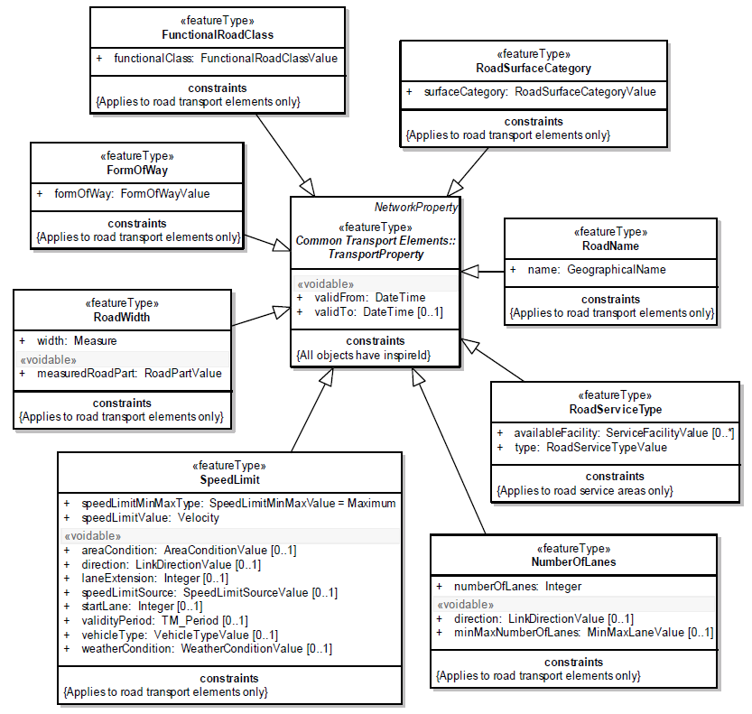
INSPIRE Transport Networks: Transport Properties
INSPIRE definieert een aantal klassen die gebruikt worden om de eigenschappen van de transportnetwerk elementen te beschrijven
Ze kunnen van toepassing zijn op het geheel van een netwerk element waarmee ze geassocieerd zijn

Slide 48
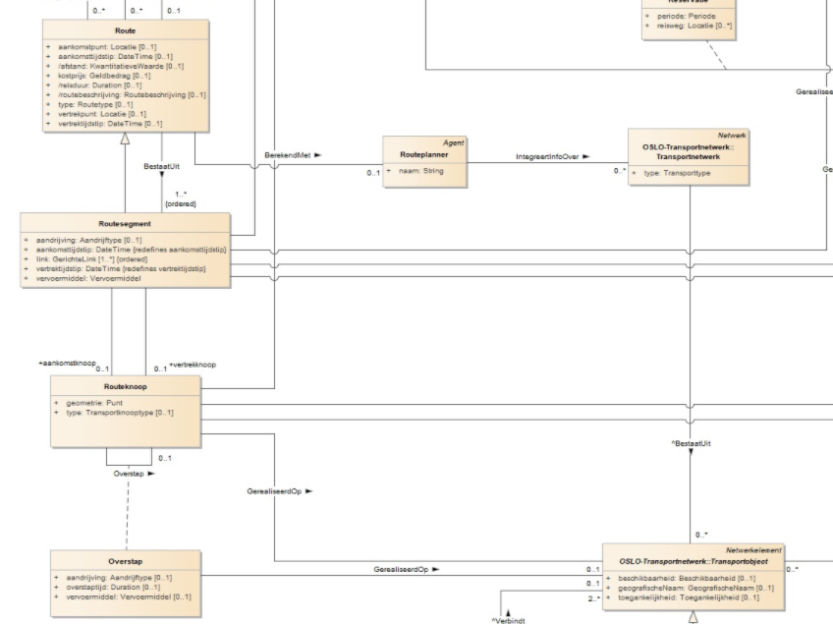
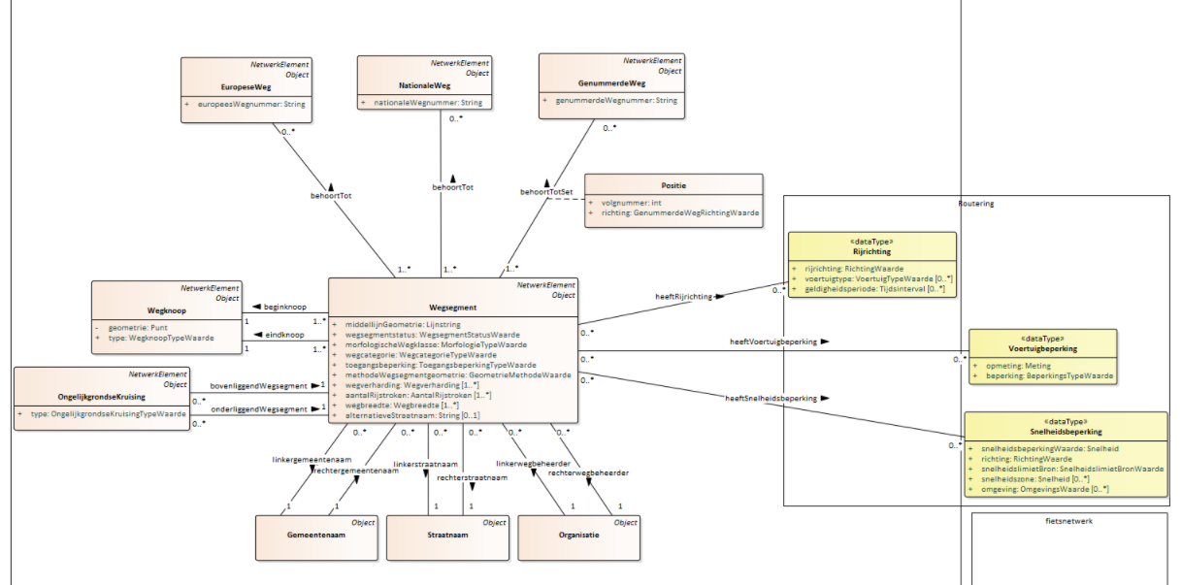
Fietsnetwerk,segmenten, wegcode
OSLO mobiliteit trips en aanbod
Onder wegenregister en mobiliteit trips en aanbod vinden we vermeldingen van segmenten en routes.
Verder vinden we meer informatie omtrent de wegcode, maar in welke mate is deze relevant voor fiets?
Route
Route segment
OSLO transportnetwerk
OSLO Wegenregister
Wegsegment
https://data.vlaanderen.be/doc/applicatieprofiel/mobiliteit-trips-en-aanbod
Wegcode: rijrichting, voertuigbeperking, snelheidsbeperking
https://data.vlaanderen.be/doc/applicatieprofiel/wegenregister/

Slide 49
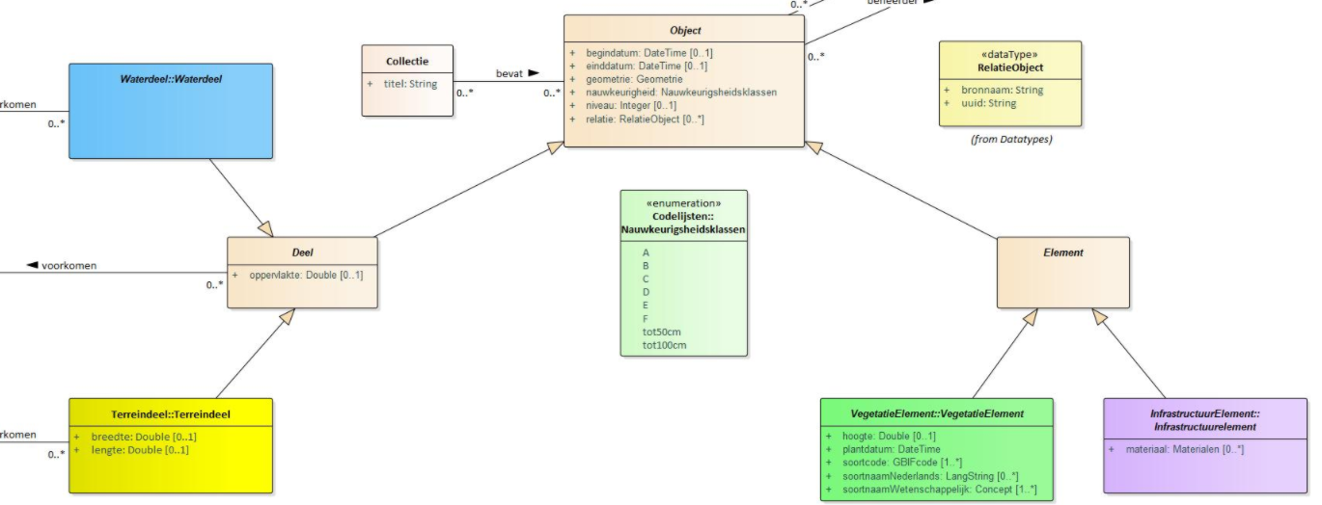
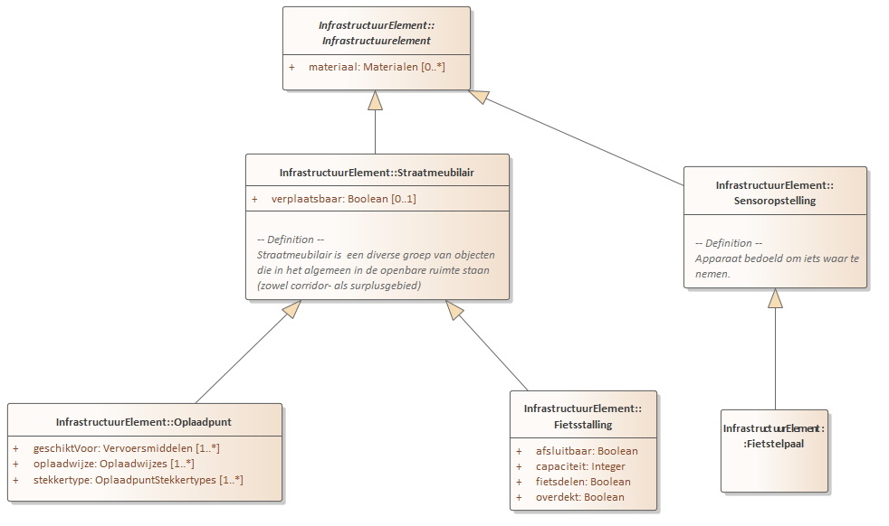
Openbaar Domein
Verwijzing naar fysieke objecten binnen Openbaar Domein
Aanwezigheid van bepaalde fietsinfrastructuur elementen zoals onder meer
Oplaadpunt
Fietsstelling
Fietstelpaal

Slide 50
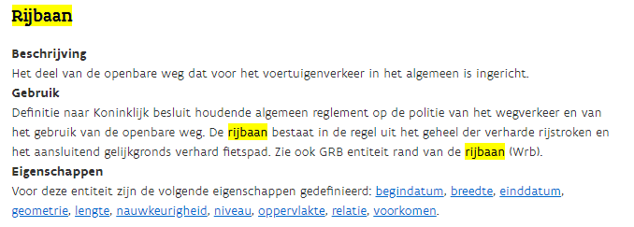
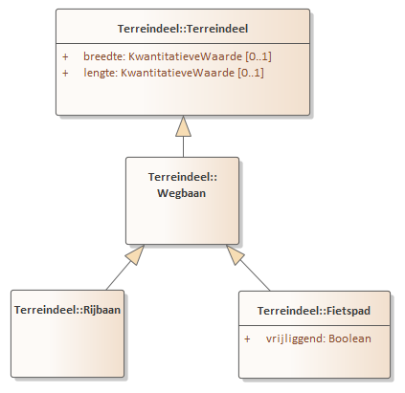
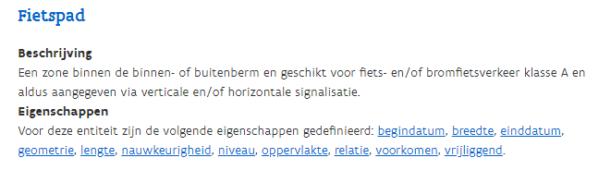
Openbaar Domein
Onder terreindeel vinden we eveneens ook Rijbaan & Fietspad:

Slide 51
Nationaal wegenbestand Nederland
Quote 1: Hartlijn
Het NWB gaat uit van de hartlijnen van een weg en niet van de as van de weg.
Dit betekent in de praktijk dat de gedigitaliseerde wegvakken getekend zijn in het midden van een aaneengesloten verharding die deel uitmaakt van de voor het wegverkeer toegestane ruimte.
Deze gedigitaliseerde wegvakken kunnen een afwijking hebben van maximaal 5 meter naar links of 5 meter naar rechts.
Dit betekent in de praktijk dat als een weg bijvoorbeeld een fietspad (of -strook) aan de rechterzijde heeft, de gedigitaliseerde wegvakken van de weg meer naar rechts liggen dan wanneer de as van de voor gemotoriseerd verkeer toegankelijke weg genomen wordt.
Voor de 3 categorieën in Vlaanderen kan volgende vergelijking worden gemaakt:
Gemengd verkeer : hartlijn van samengestelde vakken, geen eigenschappen voor fietspad
Fietspad vlak naast gemotoriseerd verkeer: hartlijn van samengestelde vakken, wel eigenschappen voor fietspad
Fietspad vrijliggend van gemotoriseerd verkeer: hartlijn van fietspad, met eigenschappen van fietspad
Quote 2: Baansubsoort
• BU (Busbaan)
• FP (Fietspad)
• HR (Hoofdrijbaan)
• TN (Tussenbaan)
• VP (Voetpad)
…
https://nationaalwegenbestand.nl/application/files/9215/5896/0384/Aanleverspecificatie_NWB_en_WEGGEG_-_Bijlage_A_-_NWB.pdf

Slide 52
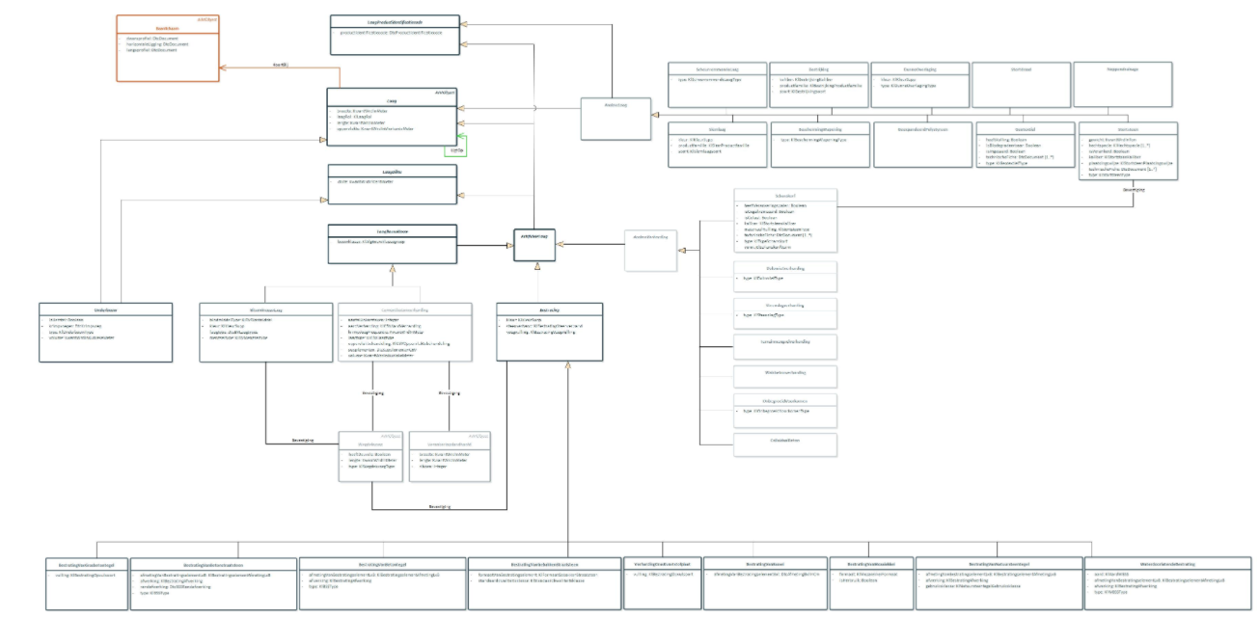
Verharding en wegfundering
OSLO Verharding en wegfundering omvat informatie omtrent de laag, de onderbouw, de types verharding, etc.
Welke informatie hebben we nodig voor de fietsinfrastructuur in verband met verharding en wegfundering om de infrastructuur te beschrijven?
OSLO verharding en wegfundering
Types bestrating:
Gras betontegel
Beton straatsteen
Betontegel
Gebakken Straatsteen
Gras Kunststofplaat
Kassei
Mozaiekkei
Natuursteentegel
https://wegenenverkeer.data.vlaanderen.be/doc/implementatiemodel/verharding-wegfundering/

Slide 53
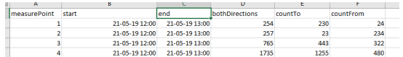
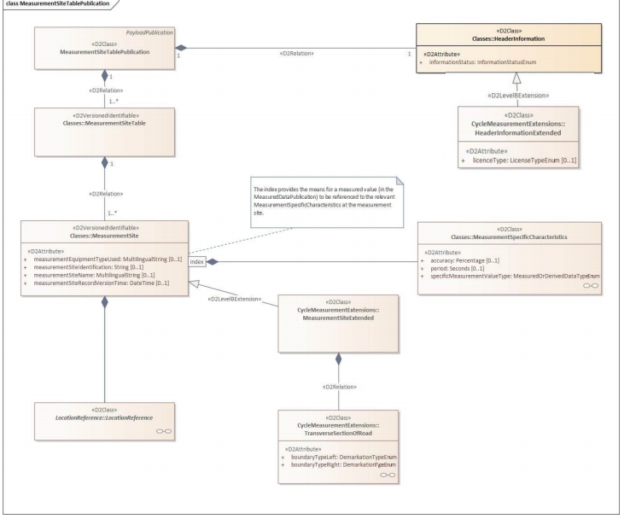
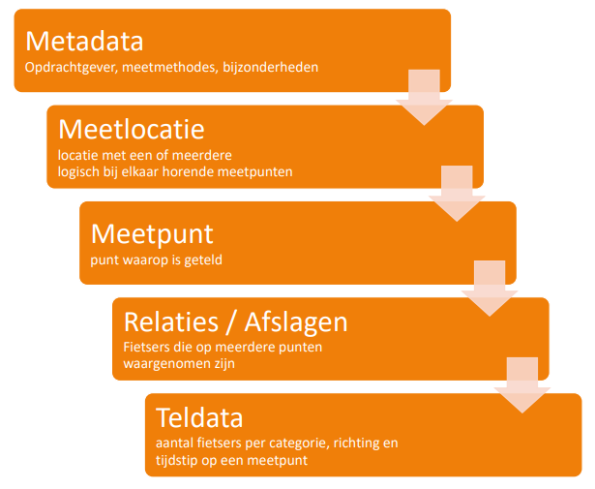
Gemeten data
Fietstellingen
Dataformaat Nederland fietstellingen
Fietsteldata wordt ingewonnen op meetlocaties met een meetinterval, plaats, de data inwinnende partij, etc.
Model voor definiëren meetlocatie
https://fietsberaad.nl/Kennisbank/Dataformaat-Fietstellingen

Slide 54
Fietstellingen
Data model: TRAFFIC FLOW OBSERVED
id
type
source
vehicleType
vehicleSubType
dataProvider
location
address
refRoadSegment
dateModified
laneId
dateObserved
dateObservedFrom
dateObservedTo
dateCreated
name
description
intensity
occupancy
averageVehicleSpeed
averageVehicleLength
congested
averageHeadwayTime
averageGapDistance
laneDirection
reversedLane
An observation of traffic flow conditions at a certain place and time. This entity is primarily associated with the Automotive and Smart City vertical segments and related IoT applications.
https://fiware-datamodels.readthedocs.io/en/latest/Transportation/TrafficFlowObserved/doc/spec/index.html

Slide 55
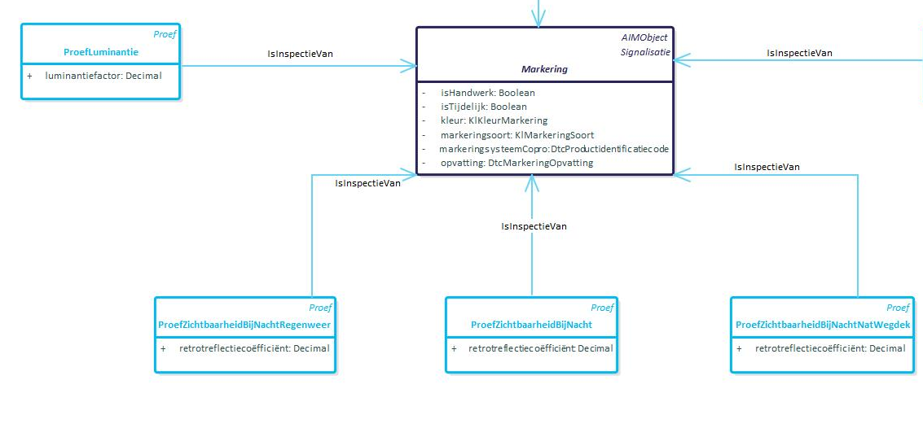
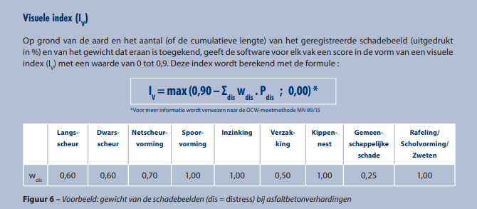
OSLO Proeven en metingen
Kwaliteit - onderhoud
Hoe gaan we de kwaliteit meten van de wegen?
In welke mate zijn de bestaande standaarden toepasselijk voor de fietsinfrastructuur?
https://wegenenverkeer.data.vlaanderen.be/doc/implementatiemodel/proeven-metingen/
Mogelijks relevante concepten:
Proef langsvlakheid
Proef luminatie
Proef visuele beoordeling
Signalisatie
..
Parameters visuele inspectie (OCW)
Welke parameters zijn van belang?
Het Generiek Informatieplatform Openbaar Domein (GIPOD) brengt alle informatie over (grond)werken, evenementen en hinder op het openbaar domein zoveel mogelijk samen. Het platform zorgt ervoor dat er meer afstemming komt tussen nuts- en wegenwerken:
Events
Groundworks
Mobility Hindrances
Trench Synergies
Works
Signaling Permit
..
https://brrc.be/sites/default/files/2020-02/8_Vis_Insp_NL.pdf
https://overheid.vlaanderen.be/informatie-vlaanderen/producten-diensten/generiek-informatieplatform-openbaar-domein-gipod

Slide 56
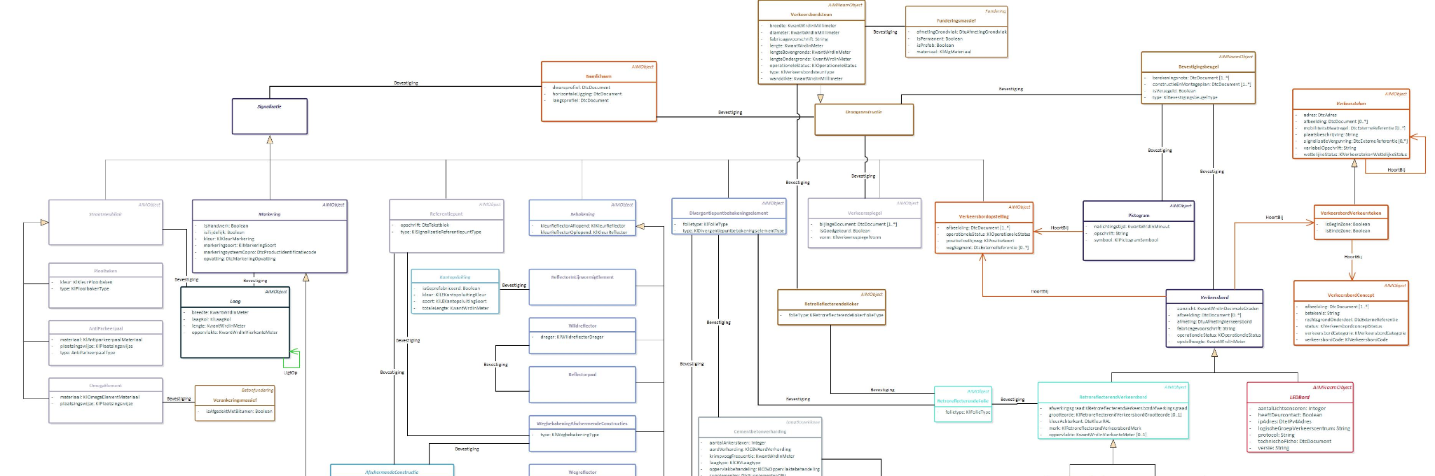
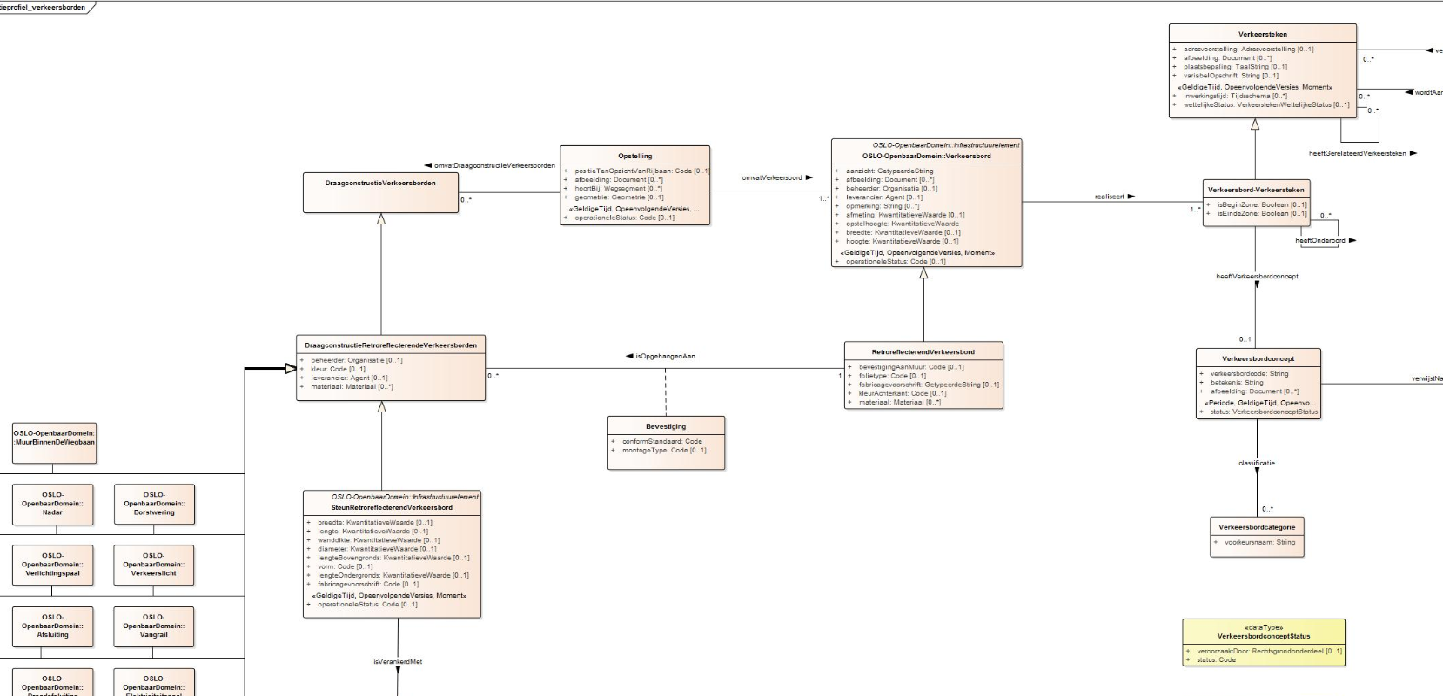
OSLO Signalisatie (Wegen en Verkeer)
Signalisatie
Signalisatie
De fietsinfrastructuur bevat meerdere signalisaties.
In bestaande standaarden kan men reeds concepten terugvinden zoals verkeerstekens, borden, draagconstructies.
https://wegenenverkeer-test.data.vlaanderen.be/doc/implementatiemodel/signalisatie/
Verkeersteken
OSLO Verkeersborden
Draagconstructies: fietsstalling, verkeerslicht, etc.
Verkeersbord
https://data.vlaanderen.be/doc/applicatieprofiel/verkeersborden/

Slide 57
Volgende stappen

Slide 58
Next steps
Thematische werkgroep op 18 mei (13h00-16h00) Vergeet niet in te schrijven!
https://overheid.vlaanderen.be/opleiding/oslo-fietsinfrastructuur
Business werkgroep
Start publieke reviewperiode
Einde publieke reviewperiode
Thematische werkgroep 2
Thematische werkgroep 4
2021
maart
april
mei
juni
juli
augustus
september
oktober
november
december
Thematische werkgroep 3
Implementatie van de draft specificatie
Thematische werkgroep 1
Thematische werkgroep 5
Vandaag

Slide 59
Volgende stappen – in de tussentijd...
Herzien van het model en indienen van feedback/vragen via mail of GitHub.
Herzien van de definities en indienen van
Feedback/vragen via mail of GitHub.
Voorzie input op extra use cases.

Slide 60

Feedback & samenwerking
Feedback/input kan gegeven worden via GitHub: https://github.com/Informatievlaanderen/OSLOthema-fietsinfrastructuur
Via het aanmaken van issues
Feedback kan per e-mail worden gegeven aan de volgende personen:
oslo@vlaanderen.be

Slide 61

Vragen?

Slide 62
Bedankt!

